Slide 1
Всероссийский педагогический журнал «Современный урок» Конкурс «Творческий учитель - 2022» Педагогическая мастерская Приемы составления контекстных задач как способ формирования естественно-научной грамотности
Петрищева Анна Егоровна,
учитель биологии, химии, ОБЖ
ГБПОУ «Ангарский педагогический колледж»,
г. Ангарск

Slide 2
«Человечество является частью огромной развивающейся Вселенной. Наш дом - живая планета Земля, которая несет на себе уникальное живое сообщество. Забота о глобальной окружающей среде, ресурсы которой не бесконечны, является задачей всех народов. Защита Земли, ее разнообразия и красоты – наш священный долг» « Хартия Земли»
Достижение всех планируемых результатов обучения - ФГОС
ЭК
Химия
О
Биология
ГИЯ
Проектная деятельность
ЛО
Физика
межпредметный компонент

Slide 3
УУД эко направленности
…у учащихся должны формироваться личностные универсальные учебные действия экологической направленности. В ФГОС записано: «…необходимо формирование основ экологической культуры соответствующей современному уровню экологического мышления, развитие опыта экологически ориентированной рефлексивно-оценочной и практической деятельности в жизненных ситуациях».

Slide 4
Что такое функциональная грамотность педагога и почему её стали так активно требовать?
Что такое «ФГ» применительно к образованию?
Функциональная грамотность - это про то, что важны не столько сами знания, сколько умение их применить: найти новую информацию, проверить ее достоверность, на ее основе изучить новые виды деятельности, иными словами способность заниматься саморазвитием и самообразованием.
От педагога сейчас просят, не столько владеть самим, сколько научить функциональной грамотности своих учеников.
Советский и российский лингвист и психолог Алексей Алексеевич Леонтьев: «Функциональная грамотность – это способность человека использовать приобретаемые в течение жизни знания для решения широкого диапазона жизненных задач в различных сферах человеческой деятельности, общения и социальных отношений»
Докладчик Петрищева А.Е. учитель химии, биологии, ОБЖ

Slide 5
Зачем развивать «функциональную грамотность (ФГ)» у учеников и почему без нее уже не обойтись?
Что от образования просит государство и общество?
Подготовить человека нового времени, готового жить в других реалиях, чем его родители, решать иные проблемы, стоящие перед страной.
Вектор современного образования смещается от “пересказывания прошлого” к инновационному обучению, ориентированному на будущее.
Сегодня общество и экономика делают запрос на таких специалистов, которые хотят и могут осваивать новые знания, применять их к новым обстоятельствам и решать возникающие проблемы, то есть существует запрос на функционально грамотных специалистов.
ФГ – индикатор общественного благополучия, а функциональная грамотность школьников – важный показатель качества образования.
Требования к освоению элементов предметного содержания по-прежнему остаются в фокусе, но чисто академических знаний уже недостаточно. Сегодня мы делаем акцент на умения применять эти знания. (начальник отдела Московского центра качества образования Елена Камзеева)

Slide 6
Имеют ли право требовать функциональную грамотность от учителя?
1. указ Президента РФ от 07.05.2018 г. № 204 "О национальных целях и
стратегических задачах развития Российской Федерации на период до 2024 года". И в нем прописано следующее:
"При разработке национального проекта в сфере образования Правительству РФ необходимо обеспечить: глобальную конкурентоспособность российского образования; вхождение Российской Федерации в число 10 ведущих стран мира по качеству общего образования.
2. госпрограмма РФ от 26 декабря 2017 г. № 1642 "Развитие образования" (2018-2025 годы). В ней зафиксировано: "сохранение лидирующих позиций РФ в международном исследовании качества чтения и понимания текста (PIRLS), а также в международном исследовании качества математического и естественно-научного образования (TIMSS); повышение позиций Российской Федерации в международной программе по оценке образовательных достижений учащихся (PISA)".

Slide 7
Во ФГОС прописано:
изменение образовательной парадигмы - компетентностный подход;
характер обучения и взаимодействия участников образовательного процесса — сотрудничество, деятельностный подход;
доминирующий компонент организации образовательного процесса — практико-ориентированная, исследовательская и проектная деятельность, основанная на проявлении самостоятельности, активности, творчестве учащихся;
характер контроля — комплексная оценка образовательных результатов по трем группам (личностные, предметные, метапредметные).
Владеть функциональной грамотностью — это не просто норма, но и обязанность педагога.
Все нормативные показатели выстроены с учетом этой компетенции, поэтому если педагог не выдает этот результат, он автоматически становится профнепригодным.

Slide 8
Как развить навыки функциональной грамотности?
Есть пять способов становления функциональной грамотности
Мыслить критично: ставить под сомнение факты, которые не проверены официальными данными или источниками, обращать внимание на конкретность цифр и суждений.
Задавать себе вопросы: точна ли услышанная или увиденная информация, есть ли у нее обоснование, кто ее выдает и зачем, какой главный посыл.
Развивать коммуникативные навыки: формулировать главную мысль сообщения, создавать текст с учетом разных позиций – своей, слушателя (читателя), автора.
Выступать перед публикой, делиться своими идеями и выносить их на обсуждение.
Участвовать в дискуссиях, в конференциях и форумах: обсуждать тему, крутить ее с разных сторон и точек зрения, учиться понятно для собеседников выражать свои мысли вслух, изучить стратегии убеждения собеседников и ведения переговоров.

Slide 9
Чем контекстная задача отличается от других? (в ней реальная жизненная ситуация, решается определенная проблема выбора)
Какие определения и словосочетания можно составить со словом КОНТЕКСТ?
подождать ответа
контекстное меню, в контексте истории, контекстные синонимы, контекстные антонимы. Любое из определений контекста и словосочетаний с этим словом так или иначе отражает некоторую связь между объектом и его окружением.
Российский психолог Андрей Александрович Вербицкий, говоря о контексте, автор различает контекст внутренний (индивидуально-психологические особенности, знания и опыт) и внешний (характеристики определенной ситуации). Это определение лежит в основе такого понятия, как контекстное обучение. Контекстные задачи как метод контекстного обучения.
Если задача основывается на жизненном опыте ребенка, а проблема, поставленная в ней, является личностно важной, то такая задача повысит познавательный интерес ребенка к изучаемому предмету. А много ли контекстных задач встречается в учебнике? К сожалению, нет. Значит, контекстные задачи нужно создавать самостоятельно.

Slide 10
Конструирование системы контекстных задач предполагает соблюдение следующих этапов:
конструирование ключевой задачи и ее окрестности, которая представляется в виде блока задач 1-го уровня;
определение задач из блока, которые являются «тупиковыми» для конструирования «новых» блоков задач, обеспечивающих формирование способов предметных действий;
конструирование блоков задач 2-го и 3-го уровней с использованием «нетупиковых» задач из окрестности ключевой задачи.
В качестве основных процедур конструирования систем контекстных задач выбраны процедуры изменения элементов в информационной структуре контекстной задачи. Система контекстных задач должна быть организована в виде алгоритма, состоящего из блоков, обеспечивающих формирование личностного свойства или качества
Отличительные особенности контекстных задач: в усиленном применении текста, картинки, схемы, рисунка для стимуляции воображения у учащихся, в избытке информации, которую нужно проанализировать, оценить, найти нужную и ответить на серию простых, затем сложных вопросов, а главное нет четкого алгоритма для ее решения. Это практико-ориентированные задачи, их можно на химии и биологии сделать практико-экспериментальными.

Slide 11
С чего начать? Откуда взять сюжет задачи? (из реальной жизни)
Попробуем составить контекстную задачу.
Какой вопрос могли бы вы задать детям относительно этой ситуации? Можем ли мы, опираясь на исходные данные, ответить на ваш вопрос? Если нет, то какими данными нужно дополнить задачу?
Какой можем сделать вывод?
ситуация | Вопросы
Рисунок, фото, схема | Задание, пояснение
Ответ ученика
ситуация | Вопросы
Рисунок, фото, схема | Задание, пояснение
Ответ ученика
Контекстные задачи: повышают интерес, решают личностно значимые проблемы, способствуют формированию критического мышления, обогащают жизненным опытом, умение делать выбор и т.д

Slide 12
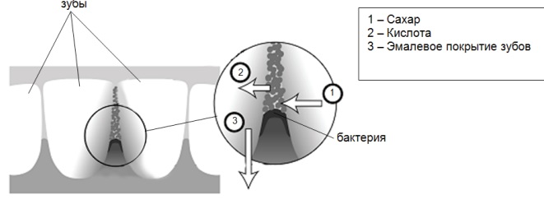
Многие дети и даже взрослые любят перед сном попить чай со сладким, похрустеть печеньем или съесть бутерброд, но потом почистить зубы забывают или просто не хотят. Известно, что бактерии, обитающие в ротовой полости, являются причиной кариеса зубов. Кариес стал проблемой с начала 18 века, когда сахар стал доступным. | Даже маленькие дети хорошо знают о кариесе. Часто в мультиках и в рекламе им об этом напоминают. Например: бактерии, которые находятся во рту, питаются сахаром, превращая его в кислоту. https://youtu.be/Vohm4-xqo_w Чистка зубов помогает предотвратить кариес.
 | Что будет происходить с вашими зубами, если вы съели сладости на ночь и не почистили зубы? Какие процессы будут протекать во рту? С чем это связано: с углеводами или химическими веществами ротовой полости, выделяемой кислотой бактериями или химическим составом зубов?
Мой ответ:

Slide 14
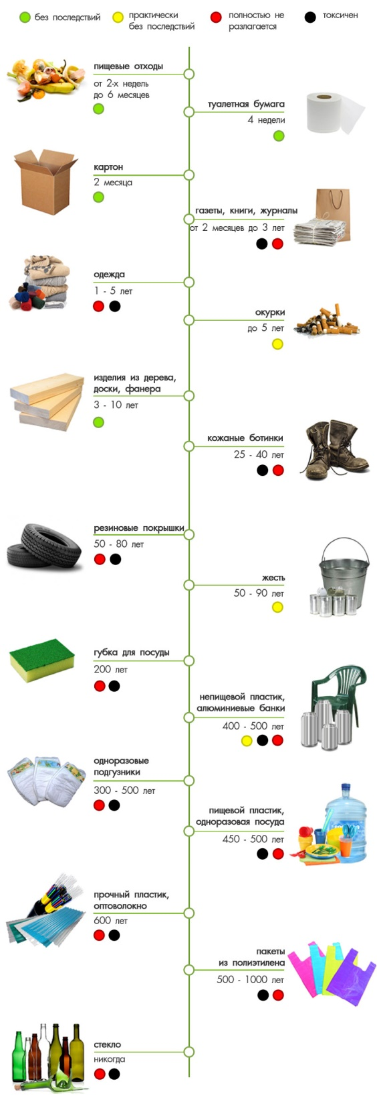
Информирование населения

Slide 15
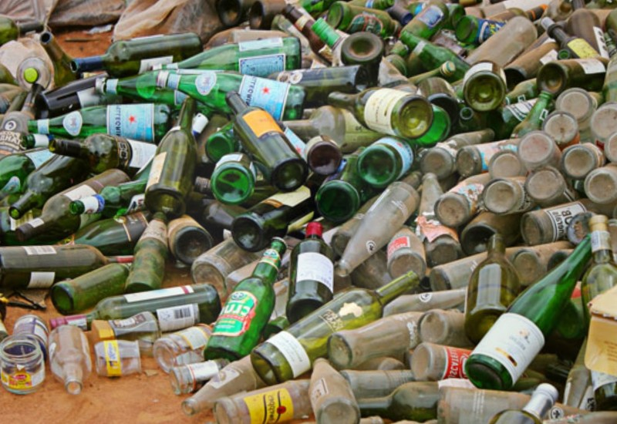
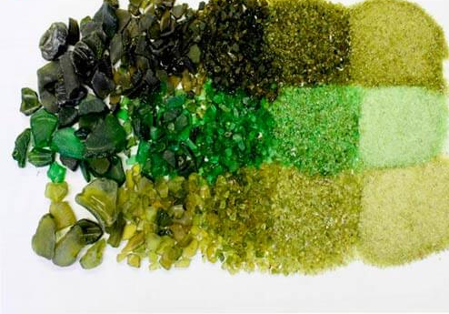
Срок разложения: 1000 лет.
Не горит
Первичное сырье: песок, сода, известь
1 тонна стекла = 650 кг песка+186 кг соды +200 кг известняка
Переработка. Затраты энергии – 25%, затраты воды – 50% Изделия из переработанного стекла: новые банки, плафон уличного фонаря, стекловата, стеклоблок
Не принимают керамику, фарфор, хрусталь, фаянс, зеркала, армированное, жаро- и ударопрочное стекло

Slide 16
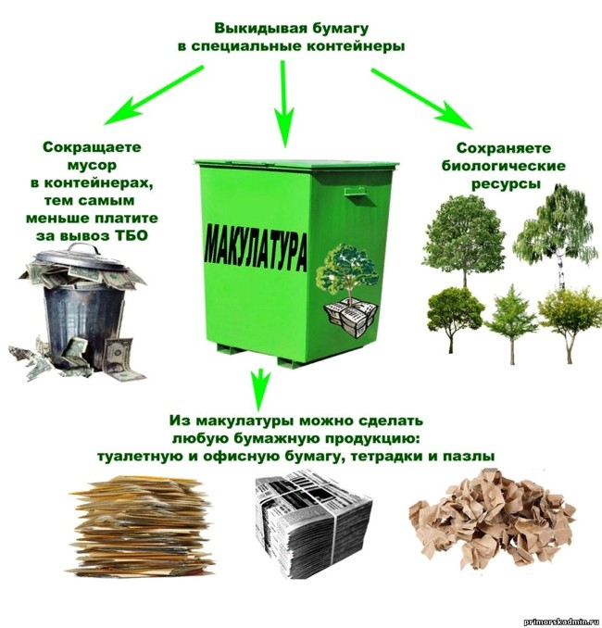
Срок разложения: 1—24 месяцев
Можно безопасно сжечь или компостировать Первичное сырье: древесина
1 тонна бумаги = 17 деревьев
Переработка. Затраты энергии:
50%, затраты воды: 40%
Изделия из переработанной бумаги: туалетная бумага, картон, рубероид, новая бумага.
Нельзя: тетра-пак, обои, фото, термобумагу, стаканчики бумажные, салфетки, яичные лотки

Slide 17
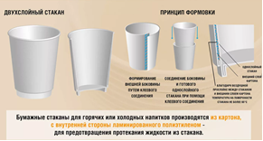
В больших городах "Кофе с собой" очень популярен. Все пользуются одноразовыми картонными стаканчиками и после 10 минут выбрасывают их в урну. Сегодня невозможно полностью отказаться от пластика, но даже маленькие шаги в сторону разумного потребления (отказ от бумажных и многоразовых пластиковых стаканов, например) имеют значение. | 1. Используя изображение, сделайте вывод, является ли стаканчик для кофе экологичным? Да/Нет 2. Экологические организации и экоактивисты призывают носить с собой многоразовую термокружку. Согласны? Да/Нет 3. Некоторые кофейни – «Кофе Хауз», «Булка», Costa Coffee – используют вместо бумажных стаканчиков посуду из кукурузного крахмала. После использования такую кружку можно закопать в почву – в течение месяца он разложится на воду, золу и минеральные вещества. Согласны? Да/Нет
 | 4. Экоактивисты предлагают пользоваться многоразовыми трубочками для латте/коктейлей. Согласны? Да/Нет Ответы укажите через запятую. (например: Да, Да, Да, Да). Предложите способы вторичного использования стаканчиков. Предложите способы утилизации стаканчиков
Мой ответ:

Slide 18
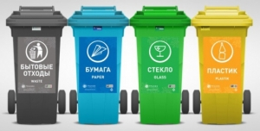

Slide 19
В городе «А» жилые дома в микрорайонах оборудованы системой мусоропроводов, а в старой части города в кварталах в домах их нет и на улицах площадки с установленными на них контейнерами под общий сбор мусора | 1. Используя изображение, сделайте вывод, является ли сбор и переработка мусора в городе «А» экологичной? Да/Нет 2. Экологические организации и экоактивисты призывают убрать мусопровод из жилых помещений. Согласны? Да/Нет 3. Некоторые города уже используют сбор мусора по принципу, указанному на изображении. Что может стать препятствием при таком сборе мусора в городе «А»? Поясните свой ответ
 | 4. Экоактивисты предлагают использовать принцип двух контейнерного сбора мусора. Согласны? Да/Нет, в чем препятствие? Предложите способы сбора мусора, который вас бы устраивал с точки зрения экологии и условий в вашем населенном пункте.
Мой ответ

Slide 20
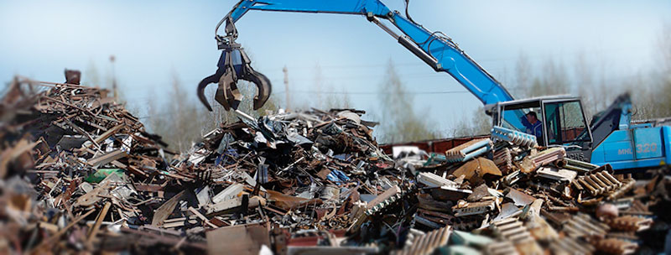
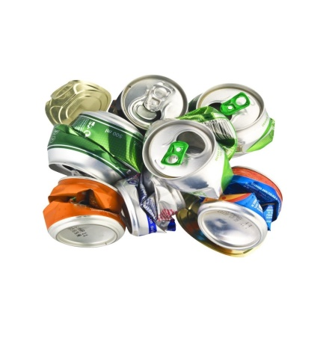
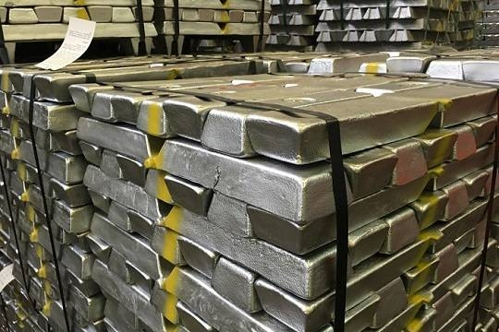
Срок разложения: 10—500 лет
Не горит
Первичное сырье: руда
1 тонна стали = 5 тонн руды
Переработка. Затраты энергии: 5—40%, затраты воды: 60%, бесконечно может быть в переработке
Изделия из переработанного металла: рама велосипеда, крыло самолёта, станок, корпус автомобиля
Нельзя сдавать: грязные банки, фольгу,
Фантики, маркировку C/AL 90

Slide 21
Знакомая ситуация, данные | Значимость. Множество коротких вопросов, можно включить сслылку на просмотр видео-фрагмента
Фото, рисунок, схема | Несколько заданий, требующих развернутые решения или доказательства
Множество ответов | Несколько решений
Мы предлагаем Вам попробовать составить по алгоритму контекстную задачу в форме схемы к материалу о переработке металлов с точки зрения химии и экологии.
ситуация | Вопросы
Рисунок, фото, схема | Задание, пояснение
Ответ ученика

Slide 22
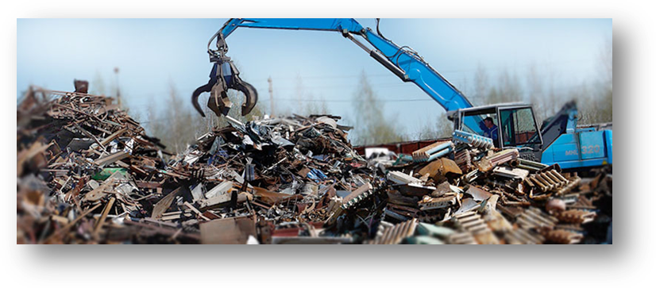
Ситуация. В нашем городе А в период летних каникул подростки решили заработать летом, собирая и сдавая металлические отходы на переработку. В каждом городе таких пунктов по сбору металлов много. | Вопросы 1. Используя изображение, сделайте вывод, является ли сбор и переработка металлов в городе «А» экологичной? Да/Нет 2. Может ли хаотичный сбор металлических изделий причинить вред или ущерб экономике? Да/Нет 3. В городах пунктов приема металлов много, но практически нет пунктов приема стекла, бумаги, ветоши, пластмассы. Почему такое разное отношение к мусору? Поясните свой ответ
Рисунок, фото, схема | Задание, пояснение 4. Цена за собранные изделия сильно отличается, есть ли различие в металлических изделиях? Да/Нет, в чем? Предложите способы, с помощью которых можно различить из какого металла или сплава металлический мусор, изделие. Какой металл дороже по себестоимости? Какие изделия из металла не примут в переработку? Что за металл в пальчиковых батарейках и почему их собирают и принимают отдельно?
Ответ ученика

Slide 23
Вот, вы освоили принцип составления контекстных задач такого типа. Поздравляем.
Контекстная задача – это задача, позволяющая учащемуся применить полученные в процессе обучения и накопленные в процессе получения субъектного опыта знания в практической деятельности и повседневной жизни. Сам учитель, освоив алгоритм составления таких задач на своих уроках, в соответствии с учебно-методическим комплексом, по которому идет обучение в данной школе, с учетом региональной направленности заданий, совместно с учениками может составлять и решать контекстные задачи, формируя ЕНГ на своих уроках
Далее предлагаем попробовать по информационным блокам составить контекстные задачи по переработке пластика и пищевых отходов!

Slide 24
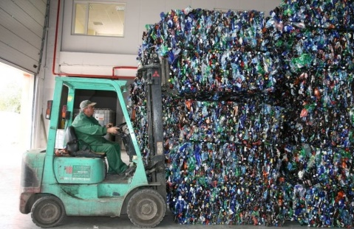
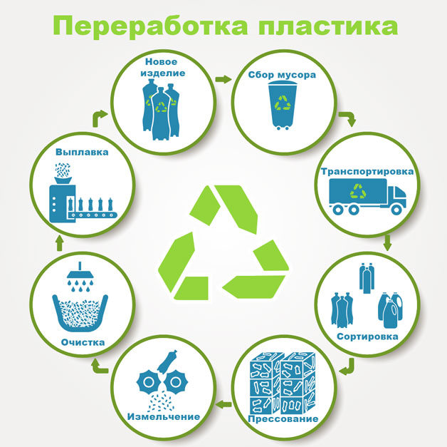
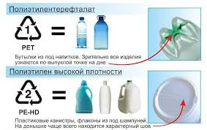
Срок разложения: 150—400 лет Некоторые виды можно безопасно сжигать для получения энергии, а некоторые виды горят с выделением диоксинов!
Первичное сырье: нефть, газ
1 тонна пластика = 700 кг нефти
Переработка. Затраты энергии: 40%
Изделия из переработанного пластика: синтепон, футболка, тротуарная плитка, канистра
Нельзя: пластик PVC,OTHER, грязное, со следами жидкости и пищи

Slide 25
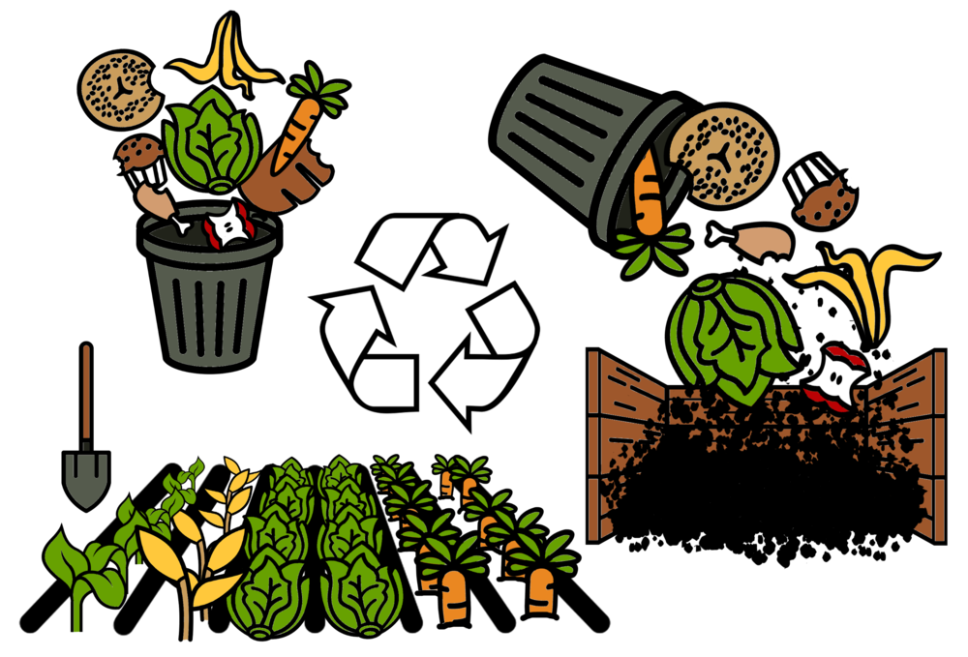
Срок разложения: 1 месяц
Не горят
Переработка. Можно самостоятельно перерабатывать в компост и удобрять растения.
Изделия из переработанных пищевых отходов: удобрение, корм для животных, топливо,
биогрунт

Slide 26
Решение экологических проблем…?

Slide 27
Основой формирования экологической компетентности школьника являются экологические компетенции. В самом общем виде под экологическими компетенциями подразумеваются способности учащегося понимать окружающую социоприродную среду и рационально взаимодействовать с ней.
Образовательный процесс, нацеленный на формирование экологических компетенций школьников, ориентирован на создание ситуаций и поддержку действий, которые для учащихся имеют практический смысл и могут опираться на жизненный опыт.
Результатом экологического воспитания является сформированное экологическое мировоззрение, основанное на естественнонаучных и гуманитарных знаниях, отражающее его глубокую убежденность личности в понимании единства человека и природы.

Slide 28
Леонардо да Винчи: «Природа так обо всем позаботилась, что повсюду ты находишь, чему учиться». .

